Slide 1
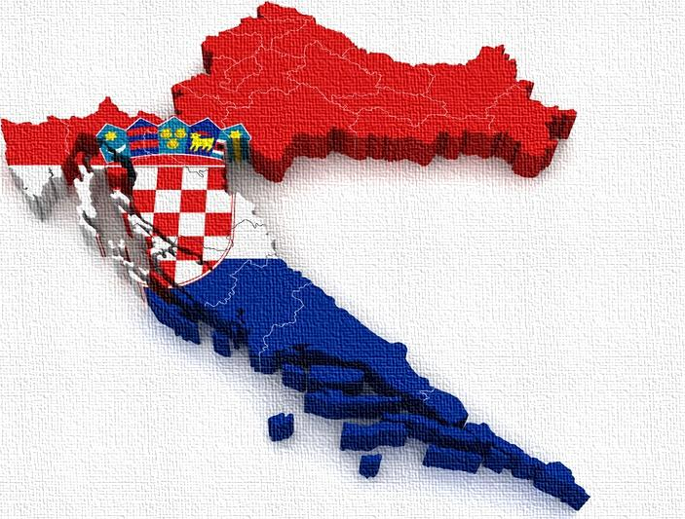
Osnovna obilježja
hrvatskih narječja

Slide 2
PONOVIMO
3
Hrvatski jezik ima: narječja
To su:
Nazive su dobila po
zamjenici , i .
štokavsko
čakavsko
kajkavsko
upitno-odnosnoj
što
ča
kaj
RJEŠENJE

Slide 3
Štokavsko narječje
Pročitati ulomke i nepoznate riječi
(Iako su štokavsi govori svojim osobinama najsličniji hrvatskom književnom jeziku, i oni posjeduju neke posebnosti koje ih razlikuju od književnog jezika.)
Osnovna obilježja:
Razlikujemo:-ijekavski govor
-ikavski govor
-ekavski govor
PRIMJERI
-riječ
-rič
-reč
dijete-dite-dete, mjesto-misto-mesto, cvijet-cvit-cvet, smijeh-smih-smeh, sijeno-sino-seno,
dvije-dvi-dve, lijek-lik-lek, drijeman-driman-dreman, donijet-donit-donet, lijep-lip-lep, pjesma-pisma-pesma, letjeti-letiti-leteti, vječit-vičit-večit...

Slide 4
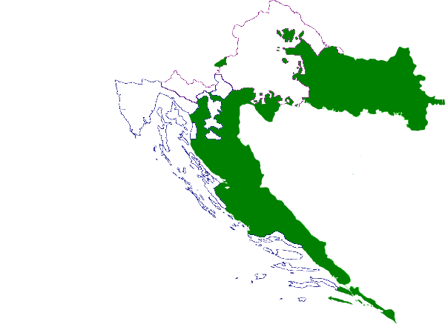
2. Rasprostranjenost
Banovina
Žumberačko gorje
Baranja
Lika
Slavonija
Štokavsko narječje u Hrvatskoj:
Dalmacija

Slide 5
3. Glasovi-u štokavskom narječju glasovni skup
čr dao je cr: crven, crijep
-glas h se gubi ili prelazi u glas v:
kruh/kruv, hajde/ajde, hladno/ladno,
na vrhu/na vrvu, hvala/vala, hrvat/rvat
4. Glasovne promjene, negdje i dosljednije nego u književnom govoru.(dj=đ) gdje/gđe, djevojke/đevojke, djed/đed, vidjeti/viđeti
L na kraju sloga prelazi u o. Dal/dao, pjeval/pjevao, spaval/spavao, slikal/slikao, kral/krao, pričal/pričao, sanjal/sanjao, vikal/vikao, gledal/gledao, vratil/vratio, skrivil/skrivio, vrijeđal/vrijeđao...

Slide 6
(u nekim su govorima izjednačeni padežni
nastavci u dativu, lokativu i instrumentalu)
5. Oblici riječi
Naprimjer:konjima, srnama, poljima...
6. Podrijetlo riječi: germanizam-
Beštek_____________
pribor za jelo
košara
Ceker______________
odijelo
Anzug_____________
turcizam-
zdenac
Bunar______________
potkrovlje
Tavan______________
stepenica
Basamak____________
talijanizam-
Šjor ______________
gospodin
tanjur
Pjat ______________
ručnik
Šugaman____________
mađarizam-
Čopor ______________
jato,rulja
policajac
Pandur____________
veza
Karika____________
RJEŠENJE

Slide 7
Čakavsko narječje
Pročitati ulomke i nepoznate riječi
Osnovna obilježja:
Razlikujemo:-ikavski govor
-ekavski govor
-ikavsko-ekavski
-jekavski čakavski govor
PRIMJERI
Lito,vrime
Leto,vreme
Čovik,bel

Slide 8
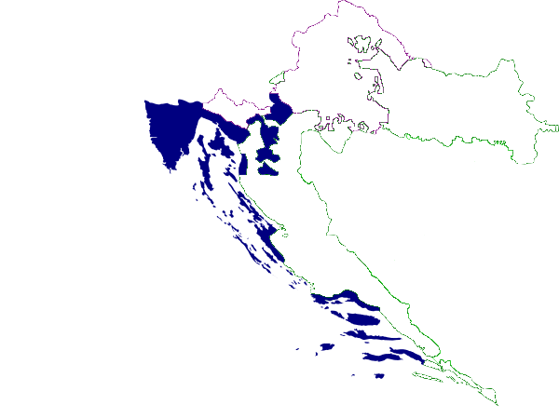
2. Rasprostranjenost
Lika, Gorski kotar
Istra
Čakavsko narječje u Hrvatskoj:
Hrvatsko primorje i otoci

Slide 9
3. Glasovi-razlikuju č i ć (ć se izgovara umekšano)
-govore čr umjesto cr (črivo, črčak, čreda...
-m na kraju riječi prelazi u n (vidin, nisan,
jesan, mislin, pišen, razgovaran, pjevan,
slikan, ja san, crtan, gledan, slušan...)
-lj prelazi u j (jepota, jubav, poje, jubi, judi...)
4. Glasovne promjene-ne provodi se jotacija(sudje)
-l na kraju sloga ne prelazi u o
(dal, pjeval, vratil, vikal, gledal...)
5. Oblici riječi-u infinitivu se gubi krajnje i (uganjat,
ustat, deklamirat, dihat, sedet, skopat..)

Slide 10
6. Podrijetlo riječi:
talijanizam-
žurba
Priša_______________
Pomidor_____________
rajčica
volan
Timun______________
Dišenjat_____________
crtati
kutija
Škatula_____________
Dešpet_____________
inat
Cimiter_____________
groblje
Oficjal______________
časnik
Pasat_______________
Ići, proći
Dota_______________
miraz
Ćikulata_____________
čokolada
Užanci_____________
običaji
Ordinat_____________
naručiti
naočale
Oćali_______________
RJEŠENJE
7. Naglasaknaglasak može biti i na posljednjem slogu: zvoniti, misliti, ženȅ, ženȅ, nogȅ.

Slide 11
Kajkavsko narječje
Pročitati ulomke i nepoznate riječi
Osnovna obilježja:
Kajkavski su govori većinom ekavski (dete, vreme, lek, pevati...)
Glasovi-u većini kajkavskih govora se ne izgovaraju glasovi č i ć, nego nešto izmedju.
-stari se poluglasovi izgovaraju kao e
(denes, den, došel...)
-izgovaraju čr umjesto cr
-koriste prijedlok v/vu
Nisam išel v Zagreb tjednima. A ti kaj radiš v mojoj Kući.

Slide 12
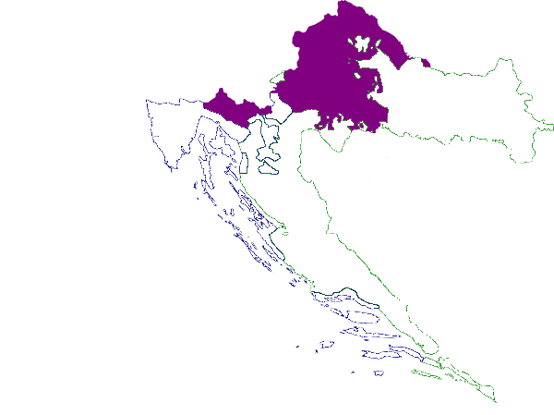
3. Rasprostranjenost:
Međimurje
Zagorje
Podravina
Zagreb i okolica
Posavina
Gorski kotar
Kajkavsko narječje u Hrvatskoj:

Slide 13
4. Oblici riječi-sačuvani stari padežni oblici
-nema aorista,imperfekta,futura I.
-u prezentu su nastavci: ideju,
glediju.
5. Naglasak-može biti na bilo kojem slogu riječi,
pa i na posljednjem,
̑ (dugosilazni), ̏(kratkosilazni)

Slide 14
6. Podrijetlo riječi-sačuvane su mone stare
hrvatske riječi: morti-možda
negda-nekad, nucati-trebati
obid-ručak, otkod-odakle...
-germanizam: aufinger-vješalica,
ciferšlus-patentni zatvarač...
-hungarizam:pajdaš-prijatelj,
fela-vrsta

Slide 15
Kraj!
Učenik:Josip Stojić (Mate)
Razred:9.b
Nastavnica: Draženka Tole

